Slide 1
Phòng GD&ĐT Huyện Thanh Trì
Trường THCS Ngọc Hồi
Chào mừng các em
đến với lớp học trực tuyến
Tên GV: Lê Thị Lan Hương
Lớp: ……………………..
Năm học: 2021 - 2022

Slide 2
KIỂM TRA BÀI CŨ
Hãy phân biệt phương pháp làm lạnh và đông lạnh

Slide 3
Tiết 12.BÀI 5: PHƯƠNG PHÁP BẢO QUẢN VÀ CHẾ BIẾN THỰC PHẨM

Slide 4
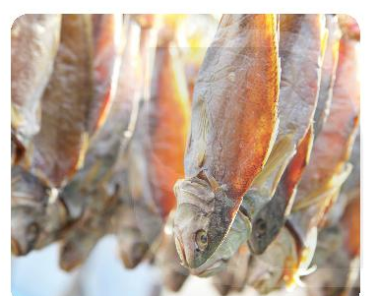
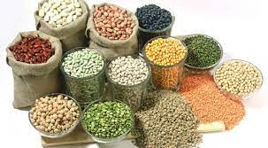
II. Một số phương pháp bảo quản thực phẩm
Ngôi nhà được trang bị hệ thống điều khiển tự động hay bán tự động cho các thiết bị trong gia đình Điều đó giúp cuộc sống trở nên tiện nghi hơn đảm bảo an ninh an toàn và tiết kiệm năng lượng.
2. Làm khô
Làm khô là phương pháp làm bay hơi nước có trong thực phẩm để ngăn chặn vi khuẩn làm hỏng thực phẩm

Slide 5
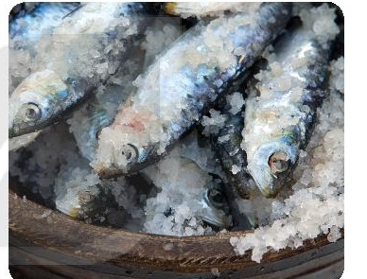
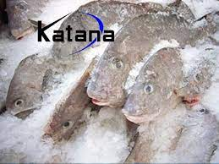
3.Ướp
Ướp là phương pháp trộn một số chất đảm bảo an toàn vệ sinh thực phẩm vào thực phẩm để diệt và ngăn ngừa sự phát triển của vi khuẩn làm hỏng thực phẩm
Ngôi nhà được trang bị hệ thống điều khiển tự động hay bán tự động cho các thiết bị trong gia đình Điều đó giúp cuộc sống trở nên tiện nghi hơn đảm bảo an ninh an toàn và tiết kiệm năng lượng.

Slide 6
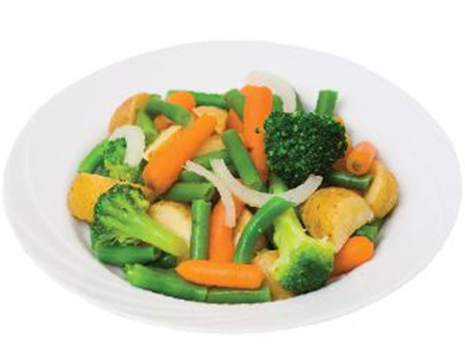
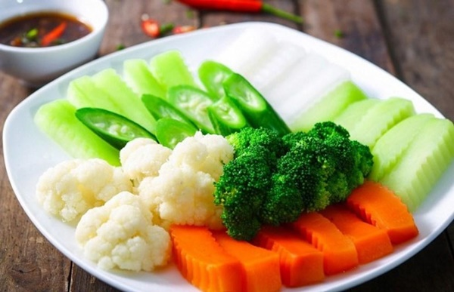
III. MỘT SỐ PHƯƠNG PHÁP CHẾ BIẾN THỰC PHẨM
1. Chế biến thực phẩm có sử dụng nhiệt
Ngôi nhà được trang bị hệ thống điều khiển tự động hay bán tự động cho các thiết bị trong gia đình Điều đó giúp cuộc sống trở nên tiện nghi hơn đảm bảo an ninh an toàn và tiết kiệm năng lượng.
a) Luộc
Ưu điểm phù hợp chế biến nhiều loại thực phẩm đơn giản dễ thực hiện.
Hạn chế một số loại vitamin trong thực phẩm có thể bị hòa tan vào trong nước

Slide 7
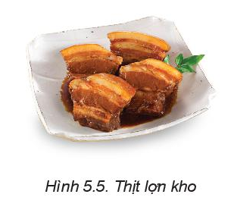
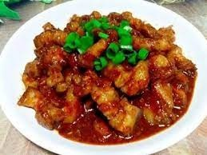
Ngôi nhà được trang bị hệ thống điều khiển tự động hay bán tự động cho các thiết bị trong gia đình Điều đó giúp cuộc sống trở nên tiện nghi hơn đảm bảo an ninh an toàn và tiết kiệm năng lượng.
b) Kho
Ưu điểm món ăn mềm , có hương vị đậm đà.
Hạn chế thời gian chế biến lâu

Slide 8
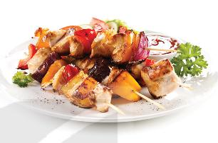
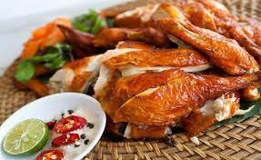
Ngôi nhà được trang bị hệ thống điều khiển tự động hay bán tự động cho các thiết bị trong gia đình Điều đó giúp cuộc sống trở nên tiện nghi hơn đảm bảo an ninh an toàn và tiết kiệm năng lượng.
c) Nướng
Ưu điểm món ăn có hương vị hấp dẫn
Hạn chế thực phẩm dễ bị cháy gây biến chất

Slide 9
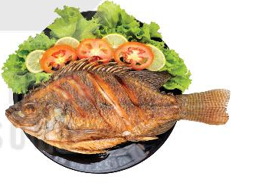
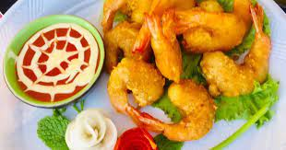
Ngôi nhà được trang bị hệ thống điều khiển tự động hay bán tự động cho các thiết bị trong gia đình Điều đó giúp cuộc sống trở nên tiện nghi hơn đảm bảo an ninh an toàn và tiết kiệm năng lượng.
d) Rán
Ưu điểm món ăn có độ giòn, độ ngậy
Hạn chế những món ăn nhiều chất béo

Slide 10
Chuyên gia dinh dưỡng khuyến cáo sử dụng nhiều món ăn được chế biến bằng phương pháp rán, nướng có thể làm tăng nguy cơ mắc các bệnh béo phì, tim mạch, tiểu đường… Khi chế biến không đúng cách thực phẩm bị nhiễm chất có khả năng gây ung thư đường tiêu hóa, dạ dày

Slide 11
Khám phá
Trong các phương pháp chế biến thực phẩm có sử dụng nhiệt nêu trên sử dụng phương pháp nào có nguy cơ mất an toàn vệ sinh thực phẩm nhất? Hãy giải thích về lựa chọn của em?

Slide 12
Nhiệm vụ về nhà
+ Làm bài tập câu hỏi trong SGK gửi lên azota
+ Đọc trước phần III bài 5

